Slide 1
Einführung in XPath
Schulung für das
Editionsprogramm Fraktionen im Deutschen Bundestag 1949 – 1990
04./05.10.2021

Slide 2
Übersicht
XPath als Hilfsmittel
XPath als Standard
Konzepte und Funktionsweise
Zusatz: Regex

Slide 3
Was ist XPath?
„XPath is a language for addressing parts of an XML document” (XPath 1.0 W3C Specification)
XPath dient
der Navigation in XML-Dokumenten,
Manipulation von Strings, Zahlen und Wahr/Falsch-Aussagen (Booleans),
der Erzeugung von “Rückgaben”
XPath wird vor allem in anderen X-Technologien verwandt: XSLT, Xquery („designed to be embedded in a host language”)

Slide 4
Wozu?
Xpath ist ein W3C-Standard
Version 1.0–1999: https://www.w3.org/TR/1999/REC-xpath-19991116/
Version 2.0–2010
Version 3.1–2017: https://www.w3.org/TR/xpath-3/
Dient Hilfsmittel bei der Anwendung anderer X-Technologien (XSLT, XQuery), vor allem aber notewendig, um XML-Dokumente zu verstehen und zu „befragen“
Für Selbstlerner*innen: XPath Tutorial des W3C https://www.w3schools.com/xml/xpath_intro.asp

Slide 5
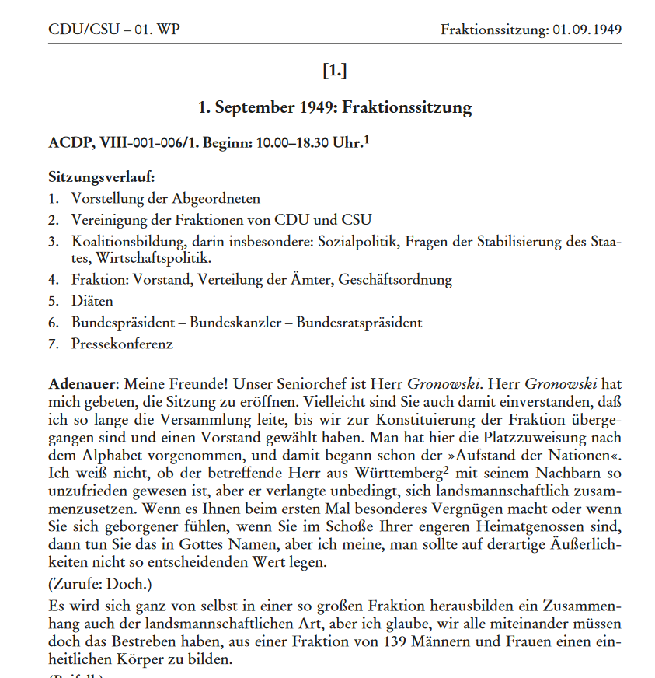
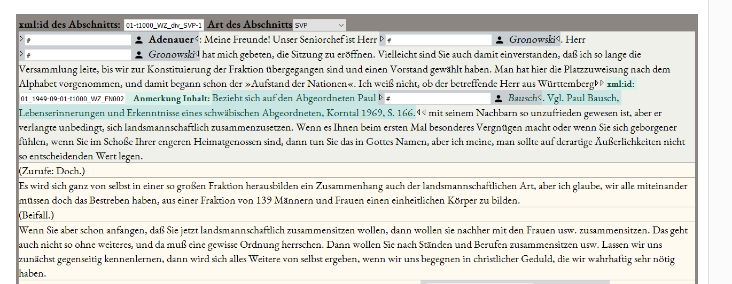
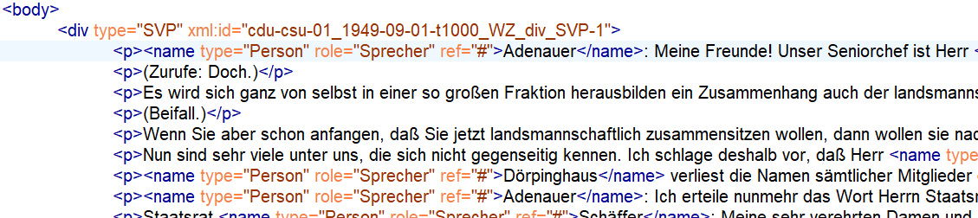
Der Wald vor lauter Bäumen…
Auszeichnungen im Autormodus
+
=
XML-„Baum“
Text: Sequenz

Slide 6

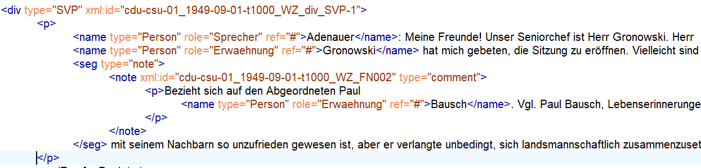
Der Wald vor lauter Bäumen…
Textsequenz…
… wird mit tags umgeben -> Text + tags (+Attribute) = Elemente
… Elemente werden von Elementen umgeben -> Verschachtelung

Slide 7

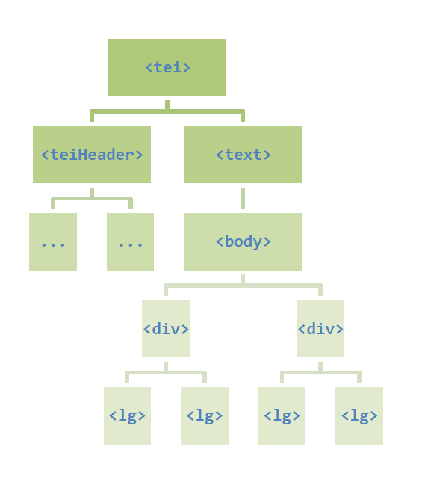
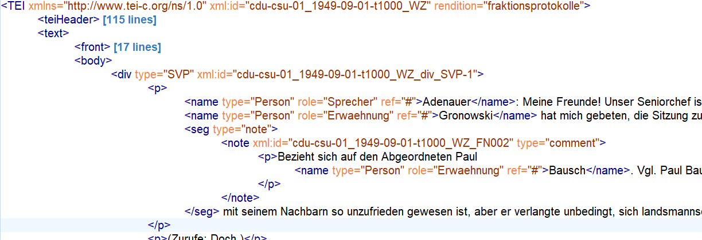
Der Wald vor lauter Bäumen…
Ein allererstes Element umschließt das gesamte Dokument
-> Hierarchie von oben nach unten
-> Ein „umgedrehter Baum“?
<p>
<p>
<p>
<p>

Slide 8
Wenn wir von XML reden, reden wir von…
„Familienbeziehungen“:
Eltern – Kinder
Vorfahren – Nachfahren
Geschwister
XML Datenmodell:
Elemente / Attribute / Knoten
Ein XML-Dokument besteht ausschließlich
aus Knoten.
<p>
<p>
<p>
<p>

Slide 9
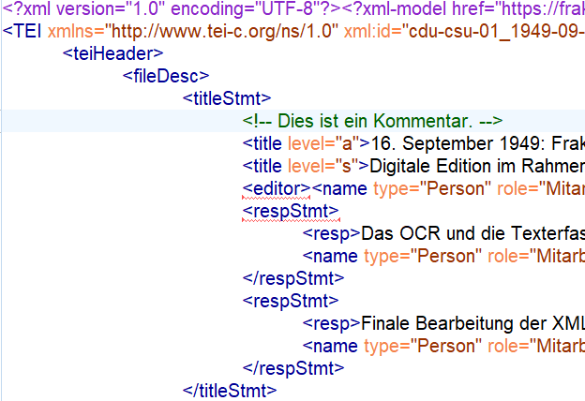
Knotentypen im Datenmodell XML
Dokumentknoten: das gesamte XML-Dokument („unsichtbar“)
Wurzelknoten: <TEI> … </TEI>
Elementknoten: <person>…</person>
Textknoten: Textinhalt in einem Element
Attributknoten: <el att=„value“>text</el>
Namensraumknoten: <tei:lb/>
Processing-Instruction-Knoten <? … ?>
Kommentarknoten <!-- … -->

Slide 10
Bewegung im Baum…
Lokalisierungsschritte
Prinzip: Achse+ Knotentest+ Prädikat
Syntax: achse::knotentest[Prädikat]
Lokalisierungspfade
[Schritt]/[Schritt]/[Schritt]
/TEI/text/body/div
„Kontext“
absolute Pfade (vom Dokument ausgehend) („Von ganz oben“)
vs. relative Pfade (vom aktuellen Kontext ausgehend)

Slide 11
Auf Achse…
Vertikale Achsen
self::
child::descendant:: descendant-or-self::
parent::ancestor:: ancestor-or-self::
Horizontale Achsen
following:: following-or-self:: following-sibling::
preceding:: preceding-or-self:: preceding-sibling::

Slide 12
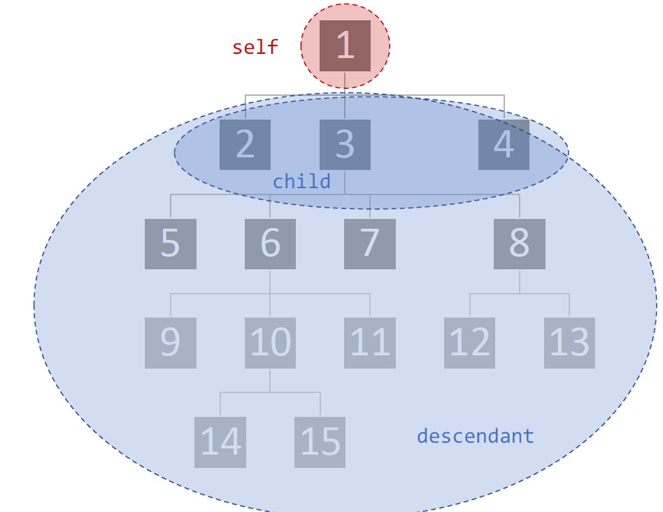
Auf Achse…
Selbst
self
Eltern / Kind
parent/ child
Vorfahren / Nachfahren
ancestor/descendant

Slide 13
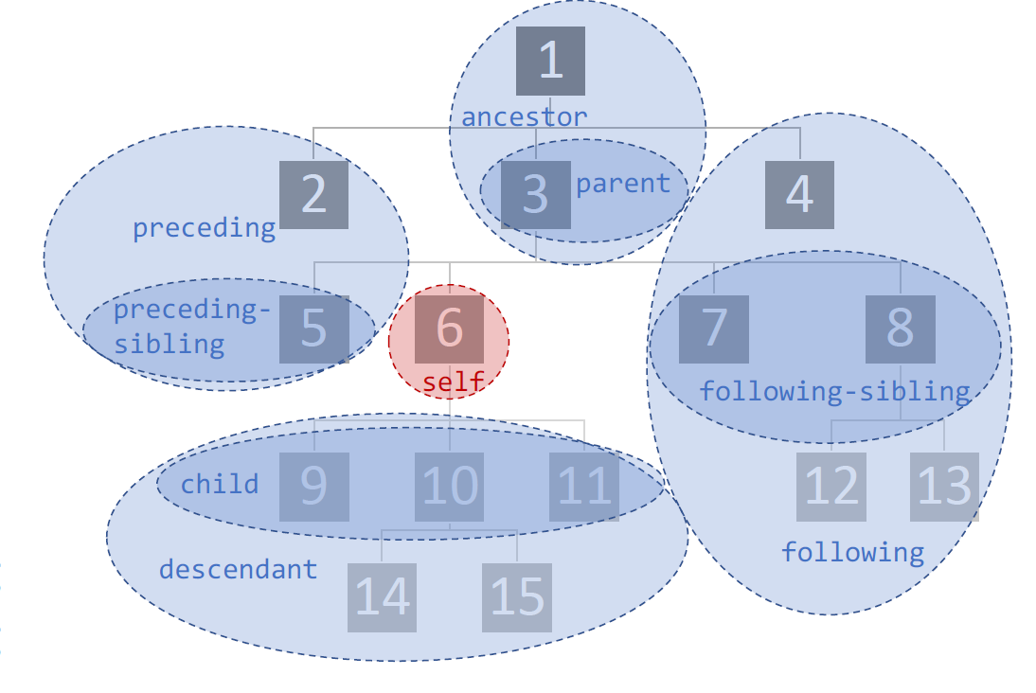
Auf Achse…
Geschwister
preceding-sibling
following-sibling
•Sequenz statt Baum
preceding
following

Slide 14
Verkürzte Syntax
Nach dem Prinzip: achse::knotentest([prädikat])
/self:: → .
/child::persName → /persName oder persName
/descendant::persName → //persName
/parent::* → ..
/child::person/attribute::role → /person/@role
Knotentest, beliebigerElementname *
/self::TEI/child::* → ./*

Slide 15
Syntax Zusammenfassung
Verkettete Lokalisierungsschritte /…/…/
→ TEI/text/body/div//name
Bedingungen, Prädikate [……]
→ //name[@type='Person’]
→ //div[3]/p[2]
Klammern, Schachtelung (…(…))
→ //name[((@type='Person') and (@role='Erwaehnung’ )) or (@type=Institution')]
Operatoren and or | = != < > + -* div
→ //name[@ref !='#’]
Funktionen Funktionsname(Argument, Argument, …)
→ //name[last()]/@ref
→ //name[substring-after(ref, ‘#’)
Syntax: 'Strings' in Anführungszeichen! Zahlen nicht!

Slide 16
Ein paar Regeln…
Der letzte bzw. äußerste Schritt bestimmt, was ein XPath-Ausdruck zurückgibt
Pfade werden von vorne nach hinten abgearbeitet (besser: von links nach rechts?)
Klammern werden von innen nach außen aufgelöst

Slide 17
Eingabe- und Rückgabewerte
Eine Sequenz ist eine (nicht hierarchische) Reihe von Dingen, von so genannten „Items“. Die „Items“ wiederum können Knoten (Elemente, Attribute) oder atomare Werte (Strings, Zahlen, etc.) sein.
Sequenzen aus ein oder mehreren:
Knoten (Elemente, Attribute, Textknoten...)
//lg à (<lg>, <lg>, <lg>, <lg>)
Zeichenketten (Strings)
persName/concat(forename, “ “, surname) à („Horst Müller“)
Zahlen
count(//lg) à (4)
Wahrheitswerte (booolean: wahr / falsch)
contains(“Schnecke“, “ecke“) à(wahr)
Sequenzen sind geordnet (haben eine bestimmte Reihenfolge) und können Duplikate enthalten.
Sequenzen können leer sein (Leere Sequenz: () )

Slide 18
Funktionen
Funktionen können mit ihrem Namen aufgerufen werden.
Funktionen bestehen aus Ihrem Namen und runden Klammern: funktion()
Manche Funktionen erwarten in der Klammer die Übergabe von "etwas"
Das kann ein Knoten sein, ein Knotensatz, ein String, eine Zahl …
Die Übergaben sind durch Kommata getrennt
funktion(parameter,parameter)
Funktionen geben dann etwas zurück
das kann ein Wahrheitswert sein, eine Zahl, ein String, eine Sequenz …
4 Gruppen von Funktionen
Knotenmengenfunktionen
Zeichenkettenfunktionen
Logische (boolsche) Funktionen
Numerische Funktionen

Slide 19
Funktionen - Beispiel
contains(string,string)
prüft, ob ein Element oder String (das erste Argument) einen anderen String (das zweite Argument) enthält
liefert einen Wahrheitswert zurück
Auf Deutsch: Enthält die erste Zeichenkette die zweite? Wahr oder falsch? True / False?
contains('Schnecke','ecke')
Deutsch: Enthält der String Schnecke den String ecke?
Rückgabe: true
//name[@type='person'][contains(., 'Schmid')]
Deutsch: Gibt es in meinem Baum ein Element name, das vom Typ „Person“ ist und den String Schmid enthält?
Rückgabe: Alle Elemente name, für die das Prädikat "true" zurückgibt (Knotenset)

Slide 20
String-Funktionen I
concat(string, string, string,…)
beliebig viele Strings miteinander verknüpfen
substring(string, number, number?)
aus einem String einen Teil (ab einer bestimmten Position, optional bis zu einer bestimmten Position) extrahieren
translate(string, string, string)
ersetze bestimmte Zeichen (2) in einem String (1) durch andere Zeichen (3)

Slide 21
String-Funktionen II
starts-with(string,string) bzw. ends-with(string,string)
beginnt bzw. endet der erste String mit dem zweiten?
substring-before(string,string) bzw. substring-after(string,string)
Teil des ersten Strings vor bzw. nach dem Vorkommen des zweiten Strings
upper-case(string) bzw. lower-case(string)
gibt den String in Groß- bzw. Kleinbuchstaben zurück
lower-case(string)
wandle alle Zeichen des Strings in Kleinbuchstaben um
string-join(string*, string)
verknüpfe eine Menge von Strings durch ein bestimmtes Zeichen

Slide 22
String-Funktionen III
matches(string,regex)
überprüft, ob ein String einem bestimmten Muster (regulärer Ausdruck!) entspricht
replace(string,regex,string)
ersetzt Teile des ersten Strings, die dem regulären Ausdruck entsprechen, durch den zweiten String
tokenize(string,regex)
teilt einen String in eine Reihe (Sequenz) von Strings, an der Stelle, die vom regulären Ausdruck bestimmt wird (das Muster gibt den „Teiler“ an)

Slide 23
Weitere Funktionen
doc(String -> URI)
ein Dokument öffnen
count(XPath)
eine Knotenmenge zählen
distinct-values(XPath)
verschiedene Werte einer Knotenmenge ermitteln
position()
die Position des aktuellen Knotens ermitteln
data(XPath)
gibt die atomaren Werte aller Items in der Sequenz zurück, die der XPath-Ausdruck liefert

Slide 24
Ausdrücke
Muster | Beispiel
integer to integer – Range-Ausdruck: eine Sequenz von Ganzzahlen, die nacheinander durchlaufen werden | for $num in 1 to 10 return //gedicht/strophe[$num] – For-Schleife in XPath; hier: Für jede Zahl von 1 bis 10 wird das Element strophe an der entsprechenden Po- sition zurückgegeben
if (XPath) then XPath else XPath – If-Anweisung: Ausführung von Anweisungen in Abhängigkeit davon, ob eine Bedingung erfüllt ist. | if (count(//gedicht/strophe) gt 3) then "lang" else "kurz" – If-Anweisung in XPath; hier: Wenn das Gedicht mehr als drei Strophen hat, wird der String "lang" zurückge- geben, sonst "kurz"
for $variablenname in XPath/Sequenz return Sequenz – For-Schleife: gibt für jedes Item einer Sequenz etwas zurück; auf das aktuelle Item kann mit $variablenname Bezug genommen werden | for $str in //gedicht/strophe return substring-before($str," ") – For-Schleife; hier: von allen Strophen des Gedichts (= allen Elementen strophe) wird das erste Wort (= Teil-String bis zum ersten Leerzeichen) zurückgegeben

Slide 25
RegEx – Regular Expressions
Reguläre Ausdrücke (Regular Expressions, Regex) sind Muster, die Zeichenketten beschreiben. Sie dienen dazu, Zeichenfolgen, die diesem Muster entsprechen, zu suchen und zu bearbeiten (z. B. sie aufzuspalten oder Teile von ihnen zu ersetzen). Reguläre Ausdrücke werden u. a. in bestimmten XPath-Funktionen zur Verarbeitung von Zeichenketten verwendet.

Slide 26
RegEx Verwendung
Analyse von Text,
z. B. Enthält ein Textknoten eine Datumsangabe?
matches(text(), “\d{1,2}\.\d{1,2}\d{4,4}“)
Manipulation
z.B. normalisiere Datumsangabe 30.09.2018 zu „2018-09-30“
matches(text(), “\d{1,2}\.\d{1,2}\d{4,4}“)
replace(“30.09.2018“,"(\d{1,2})\.(\d{1,2})\.(\d{4,4} ","$3-$2-$1")

Slide 27
RegEx I
Regex | Treffer
Kreti | Kreti,Kreti? | Ein regulärer Ausdruck mit den „Literalen“ K,r,e,t,i, die direkt übereinstimmen müssen. Treffer sind alle Strings, die diese Zeichenfolge enthalten
^Kret.$ | Kreti,Kreta | Regex mit drei „reservierten Zeichen“: Zwischen Anfang (^) und Ende ($) des Strings sollen Kret und ein beliebiges Zeichen (.) stehen
Kreti\? | Kreti? | Ausdruck mit Literalen und einem „Quantor“ (?) , der durch die Maskierung (\) als normales ? behandelt wird
.*[0-9]+ | September 1918 | Ein beliebiges Zeichen beliebig oft (.*), gefolgt von Zahlen (beschrieben als „Bereich“ in einer in Klammern stehenden „Zeichenauswahl“:[0-9]), die ein- oder mehrmals (+) vorkom- men können

Slide 28
RegEx II
Regex | Treffer
\w{2}eti | Kreti,Pleti,Kreti? | Gesucht werden alle Strings, die aus zwei (Quantor: {2}) Zei- chen der Gruppe der Wortzeichen (\w) bestehen, gefolgt von den Buchstaben eti
^[^e]+$ | Hinz und Kunz,Hinz und Hinz | Zwischen Anfang und Ende des Strings sollen ein oder mehrere Zeichen stehen, die nicht e sind ([^e])
Kreta|Kunz | Kreta,Hinz und Kunz | Entweder die Zeichenfolge Kreta oder (|) Kunz
([A-Za-z]+)\s([0-9]+) | September 1918 | Ein oder mehrere Groß- oder Kleinbuchstaben ([A-Za-z]), gefolgt von einem Leerzeichen (\s), gefolgt von einer oder mehreren Zahlen

Slide 29
RegEx II
„Literale“ stehen für sich selbst und müssen direkt übereinstimmen Es gibt „reservierte Zeichen“ mit besonderer Funktion, z. B. . beliebiges Zeichen ^ Anfang eines Strings $ Ende eines Strings \ maskiert reservierte Zeichen Die reservierten Zeichen müssen mit dem Backslash „maskiert“ werden, wenn sie wörtlich gemeint sind, z. B. \? und \\ „Quantoren“ stehen nach dem Ausdruck, auf den sie sich beziehen: ohne kommt genau einmal vor ? kein- oder einmal + einmal oder mehrmals * beliebig oft {n} n mal {n,} n bis mehr als n mal {,m} weniger als m bis m mal {n,m} n bis m mal | Eine „Zeichenauswahl“ zeigt an, dass eines von mehreren Zeichen vorkommen kann. Sie wird in eckigen Klammern notiert. Neben Literalen (z. B. [abc]) und Zeichengruppen (z. B. [\s]) kann sie auch „Bereiche“ enthalten, z. B. [a-z],[0-9]. Ein am Anfang in der Auswahl stehendes ^ bedeutet „Nicht...“ „Zeichengruppen“ repräsentieren mehrere ‚verwandte‘ Zeichen oder ihre Umkehrung (in Großbuchstaben): \d,\D digit: Ziffer bzw. alles, was keine Ziffer ist \w,\W word: Buchstabe, Zahl oder Unterstrich \s,\S space: Leerzeichen, Tab, Zeilenumbruch Gruppierung von Mustern mit (...). Beim Suchen referenziert \1 die erste Gruppe, \2 die zweite, usw.; beim Ersetzen $1 die erste Gruppe, $2 die zweite, usw. Oder-Verknüpfungen von Mustern mit dem Pipe-Zeichen: |

Slide 30

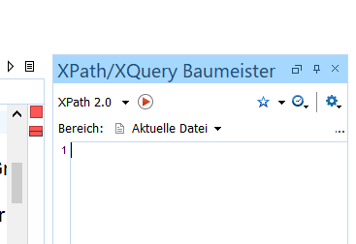
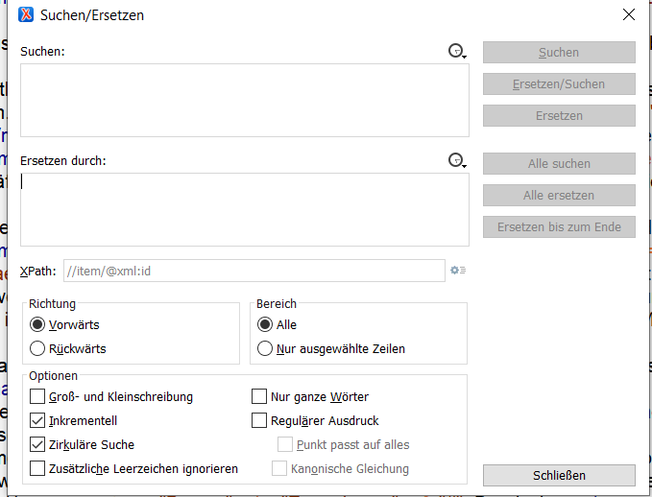
Xpath und oXygen
Es gibt mehrere Möglichkeiten, mithilfe von Xpath Dokument-Abfragen durchzuführen
XPath Toolbar
Xpath/Xquery Baumeister (builder) (Fenster -> Ansicht zeigen)
Suchen/Ersetzen Menü

Slide 31
Übungen I
Übungsdatei SchulungenKGParl/Übungsdateien/XPath_1.xml öffnen
Wie lautet/n die Überschrift(en) des Dokuments?
/TEI/text/body/div/head
es gibt aber zwei <head>-Elemente, wieso wird nur eins gefunden?!
Gib mir alle (?) Personen zurück
/TEI/text/body/div/p/name oder //name oder //div/p/name

Slide 32
Übungen II
Welche ist die dritte Person im Absatz?
//div/p/name[position()=3] oder //div/p/name[3]
Gib mir alle Frauen zurück
//listPerson/person[sex/@value='F']
Gib mir alle Vornamen aller Frauen zurück
//listPerson/person[sex/@value='F']/persName/forename
Gib mir alle Frauen, die mit C anfangen
//listPerson/person[sex/@value='F']/persName/forename[starts-with(.,'C')]
Gib mir die unterschiedlichen Vornamen aller Frauen zurück
distinct-values(//listPerson/person[sex/@value='F']/persName/forename)

Slide 33
Übungen III
Gib mir alle Anmerkungen zurück, die keine editorischen Kommentare sind
//note[not (contains(@type,'comment'))]
Zu welchen Personen im Protokoll-Text liegt keine Referenz zum Registereintrag vor?
//body//*/name[matches (@ref, '#')] (vgl. //name[matches (@ref, '#')] )
Wievielesind das?
count(//body//*/name[matches (@ref, '#')])
Wieviel Prozent der Liste haben keine GND-Information?
count(//listPerson/person[not (contains(persName/@ref,'gnd'))])div count(//listPerson/person) * 100
Das früheste Geburtsjahr in der Liste?
min(//listPerson/person/birth/date/@when-iso)
Wie alt sind die Leute im Durchschnitt geworden?
Pseudocode! Sterbejahr minus Geburtsjahr. Das einer Funktion übergeben …
avg(//listPerson/person/((death/date/@when-iso) -(birth/date/@when-iso)))

Slide 34
Übungen IV
Welche Fragen haben Sie / habt ihr?

Slide 35
Literatur
Übersichten https://www.data2type.de/xml-xslt-xslfo/xpath/referenz/ https://www.w3schools.com/xml/xsl_functions.asp https://www.w3schools.com/xml/xpath_intro.asp
Referenzen https://www.w3.org/TR/xpath-31/ https://www.w3.org/TR/xpath-functions-31/

Slide 36
Quellen
Quelle: P. Sahle, „XML als Datenstruktur: Einführung in Xpath“, Winter School 2020, Wuppertal https://www.i-d-e.de/wp-content/uploads/2020/02/02_XML-Einf%C3%BChrung.pdf
Schaeben, Zimmer
https://www.i-d-e.de/wp-content/uploads/2015/11/XML-Flyer-Fortgeschrittene-II.pdf

